Slide 1
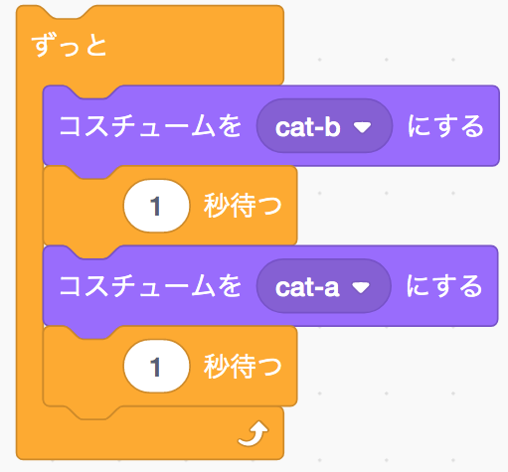




「猫にアニメーションをつけてみよう」
◆解答例
◆解説
スプライトには最初から（殆どの場合）
２枚の画像が設定されており、 を
クリックすることでそれを増やしたり、
手書きのスプライトを作成することもできる
ようになります。
今回はCatのデフォルトの２枚を用いて、
スプライトにアニメーションをつけてみます。
ブロックを使用し、 と
命令を交互に行わせ続ける
ことで、スキンが交互に入れ替わり続け、
スプライトが歩いているアニメーションを
作ることができるようになります。

